Slide 1

Тема «Международная статистика труда»

Slide 2


Ожидаемые результаты
Цель лекции: сформировать представление об основных показателях статистики труда и методологии их вычисления и анализа
Ожидаемые результаты:
Знать категории и показатели статистики труда,
владеть навыками применения
статистических методов анализа динамики численности экономически активного населения

Slide 3
План
Определение численности и состава ЭАН и ЭНН, занятых и безработных.
Измерение уровня и динамики занятости и безработицы.
Статистические методы анализа численности экономически активного населения.
Баланс трудовых ресурсов региона.

Slide 4
Статистика труда
Учет труда или его статистика занимается установлением закономерностей в массовых явлениях, возникающих при воспроизводстве трудового потенциала в обществе.
На международном уровне выработаны и внедрены стандарты статистики труда, которые выделяют следующие статистические направления:
Сбор и анализ данных о трудовых конфликтах.
Учет и управление производительностью труда.
Оптимальное использование рабочего времени.
Оплата труда.

Slide 5
Выполняемые задачи статистики труда
Задачи, выполняемые статистикой труда разнообразны. К ним относят измерение ресурсов труда для целей макроэкономического анализа, планирования, выявления проблем, формирования представления о текущем состоянии спроса на труд, исследование мобильности, затрат на содержание наемных сотрудников и другое.
Статистика труда для отдельных предприятий выполняет задачи по уточнению численности сотрудников, составе персонала, его текучести, эффективности использования рабочего времени, оценке издержек производства, связанных с работой сотрудников.
На государственном уровне данные статистики труда используются для формирования представления о текущем уровне безработицы и занятости, а также для выработки принципов управления и регулирования процессами, направленными на улучшение показателей занятости.

Slide 6
Статистика труда на международном уровне
На международном уровне статистика труда осуществляется Международной организацией труда, которая была создана еще в 1919 году. Эта организация является одним из региональных подразделений ООН. В сферу ее ответственности входит:
Регламентирование использования рабочего времени и эксплуатации рабочей силы.
Мероприятия по росту занятости.
Обеспечение гарантий по выплате заработной платы.
Формирование условий для сотрудников, гарантирующих нормальные условия жизни.
Обеспечение защиты здоровья и безопасности на производстве.
Разработка принципов социального страхования и социального обеспечения.
Организация технического и профессионального образования.

Slide 7
Трудовая активность населения
Трудоспособным считается население в возрасте от 15 до 65 лет в зависимости от национальных особенностей. Трудовая активность граждан оценивается с помощью соответствующих коэффициентов:
Коэффициент трудовой активности = Экономически активное население / Общие трудовые ресурсы
Коэффициент занятости = Численность занятых / Общие трудовые ресурсы

Slide 8
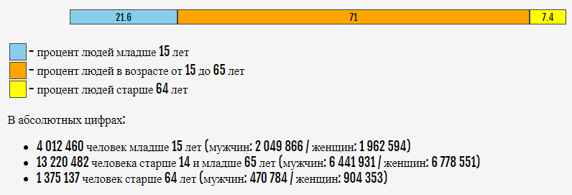
Распределение население по возрастным группам
по состоянию на начало 2022 года, население Казахстана имело следующее распределение по возрасту:

Slide 9
Источники информации о состоянии и развитии рынка труда
1. Статистическая отчетность предприятий и организаций.
2. Статистическая отчетность служб занятости.
3. Выборочные обследования населения по проблемам занятости.
4. Данные органов миграционной службы о численности иностранных граждан, занятых в экономике Казахстана.

Slide 10
Категории рынка труда
Экономически активное население:
Экономически неактивное население
Трудовые ресурсы
Занятые
Безработные

Slide 11
Экономически активное население
Часть населения, которая предлагает свой труд для производства товаров и услуг и формирует предложение на рынке труда
ЭАН распределяется по следующим видам занятий:
. занятые в экономике;
. служители религиозных культов;
. военнослужащие;
. безработные.
ЭАН за короткий период, (равный неделе или дню) население, активное в данный период, (рабочая сила) | ЭАН за длительный период времени (месяц, квартал, год) обычно активное население

Slide 12
Уровень экономической активности населения
Уровень экономической активности населения измеряется также для каждой возрастной группы в пределах диапазона, установленного для измерения экономической активности населения (от 15 до 72 лет)

Slide 13
Уровень занятости населения
Коэффициент занятости рассчитывается по населению в целом, полу и отдельным возрастным группам:
15 – 19 лет,
20 – 24 года,
25 – 29 лет,
30 – 49 лет,
50 – 54 года,
55 – 59 лет,
60 – 72 года.

Slide 14
Классификация занятых
По времени занятости:
полностью занятые (полный рабочий день, полная рабочая неделя)
не полностью занятые (вынужденно)
Неполная занятость может быть двух видов:
  Видимая - по инициативе администрации, находящая отражение в стат. отчетности по труду;
  скрытая – работники заняты работой полный рабочий день, но имеют доход ниже прожиточного минимума.

Slide 15
Экономически неактивное население
Численность экономически неактивного населения определяется в виде разницы между численностью всего населения и численностью рабочей силы
В состав экономически неактивного населения включается:
. учащиеся и студенты, слушатели и курсанты дневной формы
обучения (включая магистратуру и докторантуру);
. пенсионеры по старости, на льготных условиях лица, получающие пенсии
по случаю утери кормильца при достижении ими пенсионного возраста;
. лица, получающие пенсии по инвалидности;
. лица, занятые ведением домашнего хозяйства, уходом за детьми;
. лица, которым нет необходимости работать независимо от источника
дохода;
. лица, прекратившие поиск работы, но которые могут и готовы работать.

Slide 16
Безработные
Безработные (Б) - к ним относятся лица от 16 лет и старше, которые в отчетном периоде не имели работы или занятия приносящие доход, искали работу, готовы были приступить к работе:
  не имели работы, либо занятия, приносящего доход;
  искали работу;
  готовы были приступить к работе.
В состав безработных могут включаться:
лица, обучающиеся по направлению служб занятости,
учащиеся и студенты дневной формы обучения,
инвалиды и пенсионеры,
в том случае, если они активно заняты поисками работы и готовы к ней приступить.

Slide 17
Уровень безработицы

Slide 18
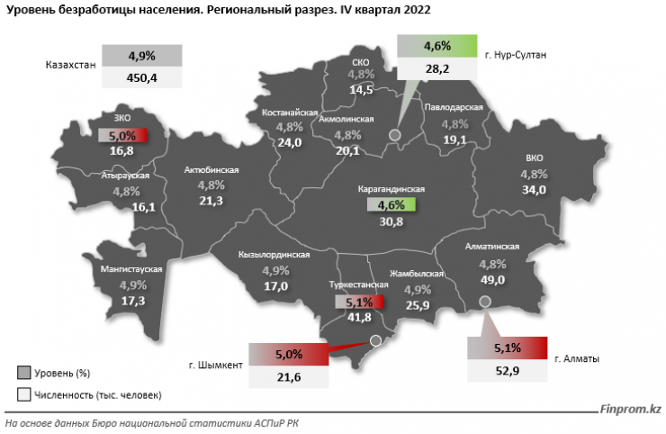
Уровень безработицы

Slide 19
Характеристики численности и состава безработных
Информация по безработному населению формируется по следующим группам:
по типу местности проживания;
по регионам;
по полу;
по возрастным группам;
по уровню образования;
по причинам незанятости;
по продолжительности незанятости.

Slide 20
Основные направления изучения структуры занятости и безработицы
Сбор данных и численности занятых и безработных как частях рабочей силы
Измерение уровня занятости и безработицы с целью измерения тенденции на рынке труда;
Изучение трудоустройства ситуации для оценки на рынке труда и ее прогнозирования;
Изучение состава З и Б с тем, чтобы составить программу занятости;
Измерение взаимосвязи между занятостью, доходом, содержанием и другими мотивациями труда с целью разработки программы занятости.

Slide 21
Коэффициенты демографической нагрузки
К _{замещения} | = | Численность населения моложе трудоспособного возраста | × 100
 |  | Численность населения в трудоспособном возрасте
К _{пенсионной нагрузки} | = | Численность населения старше трудоспособного возраста | × 100
 |  | Численность населения в трудоспособном возрасте
К _{общей нагрузки} | = | Общее число лиц в нетрудоспособном возрасте | × 100
 |  | Численность населения в трудоспособном возрасте

Slide 22
Статистические методы в анализе трудовых ресурсов
 | 2018 | 2019 | 2020 | 2021 | 2022
Рабочая сила, тыс. человек, в т.ч. | 9 041,3 | 8 962,0 | 8 887,6 | 8 998,8 | 9 027,4
Занятое население | 8 570,6 | 8 510,1 | 8 433,3 | 8 553,3 | 8 585,2
Безработное население | 470,7 | 451,9 | 454,2 | 445,5 | 442,3
Уровень безработицы, в % к рабочей силе | 5,2 | 5,0 | 5,1 | 5,0 | 4,9
Показатели динамики:
Среднегодовую численность занятого населения.
Абсолютные приросты – цепные и базисные.
Темпы роста и прироста – цепные и базисные.
Среднегодовой темп роста и прироста.
Графики динамики занятого населения.

Slide 23
Частные показатели структурных сдвигов
«Абсолютный» прирост удельного веса i-той части совокупности:
Темп роста удельного веса i-той части совокупности:

Slide 24
Обобщающие показатели структурных сдвигов
Интегральный коэффициент структурных различий Гатева:
где d_{i} и d_{j} – удельные значения градаций двух структур;
n – число градаций.

Slide 25
Обобщающие показатели структурных сдвигов
Индекс Салаи:
где d_{i} и d_{j} – удельные значения градаций двух структур;
n – число градаций.

Slide 26
Обобщающие показатели структурных сдвигов
Индекс Рябцева:
где d_{i} и d_{j} – удельные значения градаций двух структур;
n – число градаций.

Slide 27
Шкала структурных различий по критерию I_{R}
Интервалы значений критерия I_{R} | Характеристика меры структурных различий
0,000 – 0,030 | Тождественность структур
0,031 – 0,070 | Весьма низкий уровень различий структур
0,071 – 0,150 | Низкий уровень различий структур
0,150 – 0, 300 | Существенный уровень различий структур
0,301 – 0,500 | Значительный уровень различий структур
0,501 – 0,700 | Весьма значительный уровень различий структур
0,701 – 0,900 | Противоположный тип структур
0,901 и выше | Полная противоположность структур

Slide 28
Средняя продолжительность безработицы
где T_{i} – время отсутствия работы в i-й группе;
N_{i} – численность безработных i-й группы (или плотность распределения).
Медиана продолжительности безработицы
где х₀ – нижняя граница медианного интервала, т. е. первого интервала с накопленной частотой 50 и более %;
i – величина медианного интервала;
Σf – сумма локальных частостей (относи-тельных плотностей распределения);
S_{Me–1} – накопленная частота предмедиан-ного интервала;
f_{Me} – локальная частота медианного интер-вала.

Slide 29
Схема совокупности для изучения динамики безработицы
Группа | Уровень безработицы |  | Численность населения |  | Число безработных
 | базисный | отчетный | базисная | отчетная | базисное | отчетное | условное
i | y₀ | y₁ | S₀ | S₁ | Б₀ = y₀N₀ | Б₁ = Y1s₁ | Б_{усл} = y₀S₁
1 | y₀₁ | y₁₁ | S₀₁ | S₁₁ | Б₀₁ = Y₀₁s₀₁ | Б₁₁ = y₁₁s₁₁ | Б_{усл1} = y₀₁S₁₁
2 | y₀₂ | y₁₂ | S₀₂ | S₁₂ | Б₀₂ = y₀₂s₀₂ | Б₁₂ = Y₁₂S₁₂ | Б_{усл2} = y₀₂S₁₂
3 | y₀₃ | y₀₃ | S₀₃ | S₁₃ | Б₀₃ = y₀₃s₀₃ | Б₁₃ = y₀₃S₁₃ | Б_{усл3} = y₀₃S₁₃
… | … | … | … | … | … | … | …
n | y_{0n} | y_{1n} | S_{0n} | S_{1n} | Б_{0n} = y_{0n}S_{0n} | Б_{1n} = y_{1n}S_{1n} | Б_{услn} = y_{0n}S_{1n}
Всего
Способ обоб-щения | средняя | средняя | сумма | сумма

Slide 30
Индексный анализ динамики безработицы
Индивидуальный индекс уровня безработицы
где у₁ и у₀ – уровень безработицы соответственно в отчетном и базисном периодах;
Б₁ и Б₀ – численность безработных соответственно в отчетном и базисном периодах;
N₁ и N₀ – численность экономически активного (или трудоспособного) населения соответственно в отчетном и базисном периодах.

Slide 31
Индексный анализ динамики безработицы
Индекс уровня безработицы переменного состава
Индекс уровня безработицы постоянного состава
Индекс влияния структурных сдвигов на динамику среднего уровня безработицы

Slide 32
Задание «Статистика трудовых ресурсов»
Провести факторный индексный анализ
 | Исходные данные |  |  |  | Расчетные данные
 | Уровень безработицы% (у) |  | Численность населения, тыс.чел (N) |  | Доля численности населения |  | Число безработных, тыс.чел (Б)
 | Базисн (Уо) | Отчетн (У1) | Базисн (Nо) | Отчетн (N1) | базисн | отчетн | базисн | отчетн | условное
1 | 2 | 3 | 4 | 5 | 6 | 7 | 8 | 9 | 10=(2*5)/ 100
1 | 5 | 4 | 250 | 260
2 | 4 | 3 | 140 | 150
Итого |  |  | 390 | 410

Slide 33
Индекс уровня безработицы переменного состава
 | Исходные данные |  |  |  | Расчетные данные
 | Уровень безработицы% (у) |  | Численность тр.населения, тыс.чел (N) |  | Доля численности населения |  | Число безработных, тыс.чел (Б)
 | Базисн(Уо) | Отчетн (У1) | Базисн (Nо) | Отчетн (N1) | базисн | отчетн | базис | отчетн | условное
1 | 2 | 3 | 4 | 5 | 6 | 7 | 8 | 9 | 10=(2*5)/ 100
1 | 5 | 4 | 250 | 260 | 0,641 | 0,634 | 12,5 | 10,4 | 13
2 | 4 | 3 | 140 | 150 | 0,359 | 0,365 | 5,6 | 4,5 | 6
Итого |  |  | 390 | 410 | 1 | 1 | 18,1 | 14,9 | 19

Slide 34
Факторный анализ динамики безработицы
Абсолютное изменение численности безработных по индивидуальным данным

Slide 35
Факторный анализ динамики безработицы
Абсолютное изменение численности безработных за счет изменения численности и состава экономически активного населения
Абсолютное изменение численности безработных за счет изменения уровня безработицы по каждой единице совокупности

Slide 36
Факторный анализ динамики безработицы
Абсолютное изменение численности безработных по сводным данным

Slide 37
Факторный анализ динамики безработицы
Абсолютное изменение численности безработных за счет изменения общей численности экономически активного населения
Абсолютное изменение численности безработных за счет изменения среднего уровня безработицы

Slide 38
Факторный анализ динамики безработицы
Абсолютное изменение среднего уровня безработицы за счет изменения уровня безработицы по каждой единице совокупности
Абсолютное изменение среднего уровня безработицы за счет изменения структуры ЭАН

Slide 39
Факторный анализ динамики безработицы
Определяя абсолютное отклонение по численности безработных, можно выделять:
1) два фактора
а) по индивидуальным данным
б) по сводным данным
2) три фактора

Slide 40
Критическая зона рынка труда
К КЗРТ относятся лица, работающие в режиме неполной занятости, и имеющие зарплату ниже прожиточного минимума, и безработные,
то есть та часть, которая находится в сложном материальном положении
Включает четыре группы граждан:
1. лица, имеющие официальный статус безработного;
2. неработающие, не имеющие официального статуса безработного, с душевым доходом в семье ниже прожиточного минимума;
3. работающие в режиме неполной занятости, не имеющие дополнительного заработка, с душевым доходом в семье ниже прожиточного минимума;
4. занятые полный рабочий день, не имеющие дополнительного дохода, с заработной платой ниже прожиточного минимума.

Slide 41

Источники
Национальное бюро по статистике РК (основные социально-экономические показатели, демографические ежегодники) http://stat.gov.kz
Бельгибаева К.К., Шокаманов Ю.К. Статистика - Алматы: Экономика, 2016. – 536с

